Slide 1
信用风险分析
2018/04/12

Slide 2
信用风险是什么
信用风险，是一系列影响信用主体的按时足额偿付本金和利息的能力和偿还意愿等因素的共同结果。这些因素包括经营环境、行业周期、行业政策，以及个体层面的公司管理战略、市场地位、行业竞争、产品研发、盈利和财务等。
信用评级、信用投研（事前评估、事中控制、事后处置）等都是对信用风险进行评估，但视角各有差异：
  主体职能
    信用评级，评级公司以独立身份开展信用风险的评估业务，并公布主体和债项的评级结果；
    信用投研，仅对所关注的主体或债项所包含的信用风险进行分析评估，控制和约束投资活动，评估结果不对外公布
  基本方法：对象都是信用主体和债项，信息渠道基本一致，所采取的分析方法和流程基本一致
  风险偏好：评级公司易受付费方影响而产生偏差；而信用投研对投资结果负责，更谨慎

Slide 3
信用风险的类型
违约风险
  包括票息违约、本金违约或同时违约
  偿债能力和偿债意愿
评级调降风险
  评级机构下调信用评级
  信用的基本面和宏观经济是直接因素
信用价差风险
  信用债收益率与无风险收益率的差额变宽
  与利率风险相对独立，但存在密切的相关性
高
低
与市场、行业周期的相关程度
与主体信用的相关程度
低
高

Slide 4
信用分析的对象
信用分析根据分析对象的不同，分为：
  主体信用，分析对象为信用主体/债务人，综合评估信用主体按时足额偿付本金和利息的能力和偿还意愿，考察期限5-10年，关注长期存续经营的稳健性和增长性，结果反映的是主体违约概率的等级
  债项信用，分析对象为某一期的信用债券，除了考虑发行人的主体信用状况，还要考虑所发行债券的市场、条款和期限等债项相关的因素，考察期限为债券存续期，关注该只债券的偿付能力，结果反映的是该只债券预期损失率的等级

Slide 5
分析的逻辑
确定行业整体经营风险的指标体系
  宏观和区域外部环境的相关因素对所在行业、上下游行业发展以及盈利能力等方面的影响
  评价行业共同因素对企业经营风险的影响及其程度
  评价企业个性因素的行业优劣势
确定行业整体财务状况的指标体系
  财务信息质量、资产质量、资本结构、盈利能力、现金流量、偿债指标
  外部支持体系，重点考虑股东和政府支持及影响
建立映射关系，确立样本企业与经营风险、财务风险和违约率之间的对应规则
  评分模型
  逻辑回归模型

Slide 6
目 录
  一、外部环境因素
    经营环境、行业风险
  二、主体内部因素
    生产经营、公司治理、财务状况
  三、债项个别因素
    债项资质、条款分析
  四、信用评级方法
    第三方信评、内部评级

Slide 7
（一）经营环境
经济主体开展生产经营活动的外部大环境，既包括经济体内部和对外的商业环境，也包括政府管理、行业发展、上下游产业链等

Slide 8
宏观经济因素
经济体或一个主权辖区的政府，可以使用权力制定特定的财务环境和运营环境，确定公民合法权利、调控框架和交易行为的基准规则，并决定经济体内的各项软件和硬件方面的基础设施。此外，整体经济发展快慢及其稳定性对区域内的行业和企业造成一定影响。
政治和政策
  政治：政治环境的稳定性、政策制定的规范透明程度、市场经济的导向
  法律：法律环境的稳定性、独立公正、执行可靠等
  税负：关税政策影响境外商品经济性，调节竞争；税收制度可能会对公司收入产生不同的影响
  汇兑：影响资本跨境流动，禁止-管控-限制-灵活-自由，严格程度依次增加
  政策：对进出口限制、合理竞争、服务质量标准、反垄断法规、行业补贴、境外投资限制和合资股权限制等

Slide 9
宏观经济因素
基础设施
  天然资源：自然资源的品质、规模和经济价值会吸引公司，政府如何平衡商业发展和维护生态健康
  基础建设：商务活动所必须的水电、公路、港口、铁路、航运设施以及相关使用成本
  劳力市场：劳力供给、劳动力质量（教育、培训、技能和商业知识和价值理念），成本和相关组织和仲裁法律等
金融市场
  金融系统的发达程度，是否存在较充分的金融中介和服务机构，可以满足多元化金融需求
  银行体系：当地信贷资源的多元化、成本和规模；新兴市场的公司跨境融资普遍困难；银行授信的顺周期性；以及融资渠道单一性
  会计准则：会计和财报定期披露的差异性

Slide 10
宏观经济因素
区域经济：特定行业的主体的经营发展，会显著地受限于区域经济情况
  劳动力供给、生产原料辅料
  产业配套、销售半径，及运输和传输成本等
  依据不同主体对区域的依赖性，分析区域经济环境的影响
    资本密集型行业、人力密集型行业的主体，如车船制造、水泥生产、纺织加工等行业
    依赖自然资源的行业，如风电水电、作物种植等行业

Slide 11
宏观经济因素
消费支出：决定本期市场的需求力量；其他原材料、劳动力和产能因素，更多是配合因素
通胀水平：通胀过高会影响经济稳定性，从而限制主体的境外融资能力，被迫接受境内过高的信贷利率
外汇风险：币值波动，会显著影响企业的财务盈利和境外市场的竞争优势
领先指标
同步指标
滞后指标
GDP增速
固定资产投资等资本支出
新增订单
失业率
消费者预期指数
股票市场表现
资金利率和货币供应量
工业利润增长
个人可支配收入
消费支出
销售收入
消费者物价
商业信贷
消费贷款
存货周期
银行贷款利率

Slide 12
宏观经济因素
系统性风险
股票市场
银行信贷市场
公司债市场
住房抵押债
消费市场
商品市场
国债市场

Slide 13
经济周期
超级债务周期（明斯基周期）的三个层次
财务状况极度风险
收入现金流低于利息支付，也不足以偿付本金分期偿还；若资产贬值，则不可持续，陷入危机。
财务状况具有较高风险
收入现金流可以偿付利息，但不足以偿付本金分期偿还。
财务状况稳定可持续
收现金流足以偿付本金和利息的分期支付。
套利周期
投资周期
旁氏周期

Slide 14
（二）行业风险
评估行业风险是信用分析的第一步，需要考虑的因素至少包括行业销售收入前景、商业周期、竞争壁垒和行业的整体信用状况。

Slide 15
行业的分类
行业作为整体的收入状况，是衡量行业成长性、规模和可持续发展的基本标准，可以将行业分为成长型、成熟型、补缺型、全球型和高速循环型等五种类型。
成长行业
  在新市场、新产品、新客群上还有很大的增长潜力
  兼顾产品销售的单价和规模：销售数量的增长反映了价值；趋势良好的行业，市场规模规模应当持续稳定增长、新产品不断出现
  定价能力，反映了行业和产品的价值。如药物研发、医疗器械和技术的涨价
  风险：过度扩张，新竞争者、新产品进入

Slide 16
行业的分类
成熟行业
  大部分市场都已实现稳定的销售份额（波动5%以内）
  供应与需求较稳定，但存在熟悉的周期波动-缓和应对方式
  大多数制造行业都属于此类
    工厂利用率是定价能力的重要指标
    评估周期性供需不平衡的影响，如相继关闭/新增工厂，或者延长/缩短工时
  风险：新产品竞争
    替代现有产品，比现有产品更优质、或者更便宜
    改变行业需求前景。例如智能手机对照相机市场的冲击
    对新产品影响力的判断很困难，需要了解最新产品趋势和创新点，能够全面评估未来影响和冲击

Slide 17
行业的分类
垂直行业
  行业细分领域的小型公司。
  产品单一：资源聚焦在狭小和垂直的产品线上，最大化生产效率，提高产品竞争力
  生存依赖：任何行业都存在大量小供应商支持大公司的生态，其成功的前提条件就是大公司的成功
  竞争激烈：行业壁垒较低，竞争积累，生产和财务条件较差，难以抵御长期危机逆境
  风险：销售增长可持续性
    关注竞争：同类产品、可替代产品
    关注生销：市场容量、销售渠道、以及与大公司的供货合同等

Slide 18
行业的分类
全球行业
  全球化业务是一种体系，包括全球分布的竞争者、供应商、生产商、分销商和采购商。但这类公司在任何地区的任何业务，不仅面临当地竞争者，还会面临其他全球竞争者。
  高度成熟的行业，市场需求遍布全球，能够通过规模效应，实现更低的成本、更丰富的产品线和供应链措施。
  风险：市场供需变动
    全球供求关系决定全球价格，但当地供求绝对的影响当地价格
    当地的关税政策会影响产品的定价，以及当地市场的产品需求
    当地的商业政策会影响产品和市场
    当地分公司的本地雇员和纳税，有助于获取当地同等待遇并显著改善上述不利因素

Slide 19
行业的分类
周期行业
  行业供需波动和季节性强，难以准确把握，
  容易受到经济波动和供需波动等影响，极易引起财务危机而破产
  本行业主要关注能否保持持续的销售业务
    多样化经营：为环节周期波动，会采取多元化经营
    行业竞争激烈：通常为服务和消费行业
  风险：个体耐受力
    行业整体销售的波动情况
    竞争者和公司的波动和可承受力

Slide 20
行业的环境
区域经济：特定行业的主体的经营发展，会显著地受限于区域经济情况
  劳动力供给、生产原料辅料
  产业配套、销售半径，及运输和传输成本等
  特定行业对区域的依赖性
    资本密集、人力密集型行业，如车船制造、水泥生产、纺织加工等；依赖自然资源的行业，如风水电、种植业等
产业政策：对行业的经营和发展有重大影响
  所处行业是否能获得相关国家政策支持
  政策和政策变化趋势，对行业内企业的影响
  产业政策对所处行业和企业的经营、盈利、发展的影响及其程度
行业供求：决定了市场整体规模和盈利状况
  价格是决定盈利能力的核心因素，而行业供求状况是决定产品价格的基础
  客户习惯、行业周期会影响未来需求量；行业项目投产情况会影响未来产品供给量
产业链地位：决定了行业盈利能力和现金获取能力
  竞争依赖：上下游行业竞争，对上游资源技术、下游渠道的依赖度，上下游行业拓展的难度
  议价能力：核心地位的行业议价能力强，并占用上下游资金

Slide 21
行业的周期
不同行业在经济周期中呈现不同的演变规律，在行业前景、经营业绩等方面，都表现出较强的规律性。需预测周期阶段、行业供需所受的影响、以及个体公司的应对。
根据经验，可按相行业周期与经济周期的相关性，分为：
与经济周期同步的行业
与经济周期弱相关的行业
落后于经济周期的行业
汽车制造
休闲旅游
酒店公寓
建筑材料
房地产
零售餐饮
纺织服装
医药保健
食品、饮料和烟草
烟酒零售
快速消费品
公用事业
金属采矿
能源化工
电信
资本货物
航空航运
广告传媒、出版印刷
科技

Slide 22
行业的周期
经营周期
  随着科技进步，周期的循环更加频繁和不稳定，使用历史经验存在风险
  公司越成长，所需面临的周期越多样，管理能力的应变极度重要
  经营不善的公司业绩波动要远远大于行业平均
  影响程度各异
    需求驱动的商业周期主要影响单一行业，如个人电脑行业的产品更新周期
    供给驱动的周期则出现在制造部门，表现为产能扩张或工厂倒闭。
季节周期
  对特定行业的影响，如零售、礼品玩具、农业、电力、公用事业等
  此类公司天然存在业绩波动，应当观察完整的周期
  理解经营活动和财务安排的节奏，与季节周期的配合度，以此评估公司的财务绩效

Slide 23
行业的周期
周期内波幅
  行业周期的供求波动频繁且波幅较大，意味着更高风险
长期成长空间
  合理评估不同行业的周期规律（高低和时长），为预测行业内公司的业绩提供基准
  业绩波幅：对公司的销售和财务状况进行波动预测
  审慎评估：公司在有利时期是否积累了足够的储备，以应付不利周期
  经营周期的匹配度
    技术开发周期与行业周期的错位，会直接导致新产品失败
    化工行业：需求端主要承受零售和工业的影响，供给端则受生产能力和原料市场的供求影响

Slide 24
行业的竞争
不同行业的竞争程度各有不同，依次区分为，可以从如下角度评估
  集中程度
    企业数量：完全垄断、垄断竞争、寡头垄断、完全竞争
    进入障碍：行业的资本密集度和基建成本、边际利润水平、资本可得性和资本成本
  技术成本
    行业创新比率和产品淘汰周期
    技术复杂性、研发周期、生产应用周期
  获客成本
    公司地理位置、分销渠道，公司声誉等因素，获取的时间和成本
    品牌知名度，特别是对于高度依赖客户品牌认知的行业，个人客户高度善变
    客户关系维护，通过分销客户稳固客户群体
    销售成本：销售半径，市场覆盖、客群分层
  配套成本
    区位优势：自然、地理、交通的位置优势
    供应链：整合调配供应商的成本节约

Slide 25
行业的信用
行业利润
  行业盈利：收入、费用的调整难度大，竞争水平、收入增长和资本实力等因素，形成行业利润的的最高水平；管理能力和资本效率只能改善
  高度竞争行业中，客户和市场份额也会通过限制销售收入而限制获利能力
  行业参与者、潜在竞争者、政府管制等都会稀释行业的利润率
资本投入
  行业进入的资本要求和持续投资水平，推动新业务增长、保证必要的费用开支
  周期性行业，则应平衡持续性开采费用和周期性市场需求之间所形成的债务缺口
  钢铁行业的资本密集，竞争激烈，因而毛利率较低，发展前景也就看淡
  消费、广告行业，虽受商业周期和季节的波动影响，但单位资本投入的收益较高

Slide 26
行业的信用
行业管制
  行业管制会直接影响行业的经营战略和潜在业绩空间。
  有些行业由于管制而受益，对公用事业部的回报率限制，强化了公用事业的垄断性，提高财务稳定程度
  有些行业由于管制放松，激烈的竞争削弱了行业整体利润率，也降低了财务稳健性
行业领袖
  行业整体的销售情况、成本控制和盈利能力等因素，确定了行业内所有个体的信用资质的参照点。
  行业领导者往往代表了行业发展的趋势，在行业分析中，首先要深刻理解行业领导者的经营战略和业绩，有助于判断可能的最高资质水平。并对行业发展、商业周期、经营管理和财务安排等都形成分析的基准。
永远不要低估竞争者；不合常理的繁荣不会长期持续；预防性的财务储备是非常必要的

Slide 27
行业的信用
行业由于自身固有的风险，而产生了一定程度的波动，或产生了无法逾越的业绩瓶颈，就对全行业所有个体都形成了限制，高管制的行业仍然高资质的个体，高度竞争的行业的优秀企业也很难持续保证高等级的信用资质。
高风险行业
中等风险行业
低风险行业
金属采矿
资本货物
航空航运
房地产
电力
木材造纸
石油天然气
电信设备
餐饮零售
保健
酒店
货运和铁路运输
高端消费
药品和医疗设备
公共事业
出版广告
农业
军工

Slide 28
（三）生产经营
关注主体内部的经营活动所涉及的主要方面，包括外部的销售、市场竞争和份额，也包括内部的财务支持状况

Slide 29
经营风险
经营风险主要体现为个体的市场地位、经营稳健性和管理运作三个方面，采取分角度定性分析的方法进行比较评估。
标普评级公司主要参照porter五力模型（右图），任何行业中的企业都面临五种威胁：
  行业内公司之间的竞争
  上游供应商议价能力
  下游销售的议价能力
  潜在新进入者的威胁
  替代产品和服务的威胁
行业内竞争者
与目前对手的竞争
潜在进入者
竞争者威胁
购买者
购买者的议价能力
替代品
替代产品的威胁
供应商
讨价还价能力

Slide 30
经营风险
供应商讨价还价能力
  供应商所提供的产品在企业整体产品成本中所占的比重
  供应商前向一体化的战略意图
  供应商所在行业的集中度
  供应商所提供的产品对企业生产流程的重要性
  供应商所提供的产品的成本与企业自己生产的成本比较
  供应商所提供的产品对企业产品质量的影响
  企业原材料采购的转换成本
  供应商产品的标准化程度
新进入者的威胁
  行业的新进入者通常带来大量的资源和额外的生产能力，并且要求获得市场份额
  行业的新进入者可能使整个市场发生动摇，特别是当他们有计划、有组织地进入某个行业时，这一特征表现得尤为突出
购买方讨价还价能力
  产品在购买者成本中占的比重
  购买者后向一体化的战略意图
  大批量购买的普遍性
  购买者对产品质量的关注程度
  替代品的替代程度
  产品的标准化程度
替代品的威胁
  替代品是指与客户产品功能相似或相同的产品
  生产替代品的企业可能给客户甚至行业带来威胁，替代竞争的压力越大，对客户的威胁越大。决定替代品竞争压力大小的因素有：
  替代品的盈利能力
  替代品生产企业的经营战略
  购买者的转换成本

Slide 31
以装备制造行业为例
少数企业主导的市场格局，产品的质量、服务、品牌等要素是核心竞争力
少数主导企业；产业成长漫长，行业周期性强；产品质量和服务、品牌知名度是重要因素
资本投入、研究开发费用、全球供应链和服务网络，产品规模经济和范围经济明显
结 论
进入障碍 :高
存在多种的供应商、长期合同形式多
行业内竞争：一般
服务质量的即时性比价格更重要
没有明显威胁的代替品
供应商议价能力：弱
采购商议价能力：一般
替代品的威胁 : 低

Slide 32
竞争战略
竞争战略
  战略是各种资源的集中作用结果
  制定战略，则是找到主体在行业的位置，最有效对抗竞争对手，并用自身利益去影响对手
  预判战略，确定相关竞争要素，深入理解资源，有助于明确优劣势，预判战略的效果，以及判断出哪些事件/现象/趋势可能成为行业和主体的机会或威胁
竞争要素
  价格竞争，则成本是潜在因素
  质量竞争，则技术和生产设备则是潜在因素
  交付竞争，则经销商广度和生产效率是潜在因素
  服务品牌竞争，则重视市场推广和营销，客户满意度和产品溢价程度
  技术竞争，则研发和市场需求挖掘是潜在因素

Slide 33
竞争战略
利益相关者，指与企业有利益关系的个人或组织，包括企业内部和企业外部。
  所有相关者不可能对所有问题保持一致意见
  如何平衡各方利益成为战略制定考虑的关键问题
  通过各相关者意见或可能的产生影响力评价战略可行性
相关分析
  明确定位：先确定所有相关者，标出他们之间的重要关系
  风险与机会：对新战略的态度、利益一致性和影响力
  战略推演：识别可能的变化对相关者格局的影响和应对措施
直接相关方 | 客户与伙伴 | 市场合作方
所有者和股东 | 供应商 | 监管者
银行和其它债权人 | 广告商 | 政府
管理人员 | 公众利益群体 | 宗教群体、军队
工会 | 购买者和顾客 | 其他
雇员 | 媒体
竞争对手
企业
股东
政府
雇员
客户
社会
债权人
分红 资本
义务
利息
资金
利润
服务
税收
服务
薪酬 劳动

Slide 34
竞争战略
权利-动态性矩阵
  D区：很强力的支持或阻碍新战略，但很难预测立场。通过事前沟通或小步骤试探对新战略的态度。
  C区，可多种方式影响战略，争取认可。
  A区、B区：权力小，但是否积极支持，将会影响大权利相关者的态度。
权利-利益矩阵
  D区：重点考虑，极易形成阻碍力量
  C区：难掌控且相对被动，对战略的可能反应非常重要；保持其满意度，防止转变为D区
  B区：重要联盟，维持沟通防止成为阻碍力量
权利低、可预测性较高
忠诚度好的相关者
权利低、可预测性较差
摇摆的相关者
权利低、利益相关度高
容易团结的相关者
权利低、相关度低
保持沟通的相关者
A B
C D
A B
C D
权利高、立场明确
需要争取的支持者
权利高、可预测性较低
需沟通的摇摆者
权利高、利益相关高
保持满意度的相关者
权利高、相关度低
最主要的相关者

Slide 35
市场地位
市场地位：反映竞争能力
  资产规模、销售收入、生产能力、市场占有率等方面的行业排序
  规模经济效益和多元化协同效益
科技研发：把握未来的市场需求的
  当前工艺技术、研发实力、资源投入和成果水平的行业排序
上下游渠道：产销的可持续性
  采购渠道，集中度、原料价格、成本稳定性、价格控制力，资源占用能力和交通成本
  销售渠道，销售渠道、市场各层次覆盖，占有份额、客户集中度和稳定性
市场份额：关注主要市场和主要产品
  结合市场需求的层次进行细分：拥有单一市场40%的主体的盈利状况并不一定高于细分市场的10%的主体
  持续观察主要产品在各层市场份额并判断趋势

Slide 36
市场地位
产品盈利
  产品盈利，产品价格、销量、溢价能力，产品线布局，市场结构和可扩展性
  生产效率，设备先进性、人员熟练度、产品良率，行业排序
  生产成本，单位成本，成本固定和可变的比例，
全面评价，各要素都只能在某一方面提高经营效率和规模经济
  效率和规模存在于生产-销售-采购-管理-财务等每一个环节上
  所有的主体都夸大自己是行业领导者
  只在某一个方面做得最好，并会带来最好的盈利，如汽车行业第2-3的主体往往盈利最好，也有行业的第2-3主体与领导者差距过大

Slide 37
产品销售
成熟度高的公司通常都拥有一套信用度高-顾客使用-定价能力的正反馈闭环。成功的公司都能准确把握客户需求，推出合适的产品，以有利价格实现市场份额，从而实现显著增长；
  先评估行业趋势、竞争者趋势、消费者趋势，以及公司的总体和核心的战略，最后形成业绩和盈利预判
  难以对众多产品进行逐一评估
销售收入的稳健性
  持续的销售增长和定价能力是强有力的信号
  市场地位一般的主体，通常较难实现逆境增长
  关注经济周期对销售收入的影响

Slide 38
经营持续性
主要表现为销售收入、产品单价、盈利状况和现金流量等指标。
经营连续性是主体信用良好的表现
  拥有高质量产品，或拥有足够强的市场地位
  产品优势的差异明显，管理效率差异
  主体能够更成功和更自信的实施公司战略
  更准确的预测现金流

Slide 39
经营多样性
规模较大的公司
  主要关注资产使用效率和管理效率
  经营不善的大公司，往往比小公司更加难以决策
  采取多样化经营来缓解商业周期和单一产品周期
  多样化包括多种业务、多个产品线、多个工厂、多个销售渠道、多种类型的客户
  进入新市场的难度理论上要低，但并不尽然
规模较小的公司
  经营灵活，但只能集中精力在单一产品或市场上
  能否把握单一产品和市场供求的灵活性关系，成为关键
  抓住市场需求，在新市场取得成功的概率更大

Slide 40
财务多样化
主营收入
  从多样化的产品、生产线、顾客和区域中获得稳定的利润组合
  避免收入来源单一化
    例，有主导性产品，但财务状况不稳定的公司
资产处置：消极反应
  可能错过被剥离资产将要产生的财务贡献
  被认为主体没有财务能力继续维持多元化经营
  对小公司或周期性行业的公司，由于缺乏财务生存能力，更为艰难
危机时机：规模效应有缓冲作用，但本身并不产生价值
  大公司的规模将有助于银行相信其长远生存能力并获得融资
  与商业伙伴和雇员合作关系稳定，腾出更大空间
  紧密关注资产运用效率和盈利指标

Slide 41
监管环境
监管未必会提高行业的稳定性，而是增加更多约束条件
  如林业公司采伐量限制；农业公司则获得补贴；水电公司被限定了费率标准，固化了公用事业主体的盈利稳定性等
监管形式众多，关注监管态度和立场，如：
  是限制最低费率，还是允许正常的投资回报率
  在市场上创造竞争，还是限制境外竞争
  对于困境的公司主体，倾向于破产，还是扶持
  重视环境保护，还是鼓励经济生产
监管者变更
  政治人物天生就是要影响规则制定的，监管规则也自然随之变化
  政策分析不应被动等待结果；应评估当前效果，并对可能方向进行场景预测

Slide 42
（四）公司治理
通过分析公司治理完善程度和股权结构，来对高管层的管理战略、市场战略、财务战略的计划的可行性和可操作性进行谨慎评估。

Slide 43
公司治理
治理结构
  股权结构的制衡会稳定经营决策，限制资产和资金调配的随意性
  股东大会、董事会、监事会的构成、履职能力、是否与企业当前发展需要匹配
  决策机制和决策执行是否有效
管理团队
  利用当前资源和市场机遇、成功应对竞争和困难
  评估能力：从业经验，历史管理业绩，社会关系、技能水平
  评估素质：教育结构、技术结构和年龄结构
管理控制
  集团对分支机构/子公司的控制力
  管控效率：综合管理控制、人事控制、财务控制、生产控制、销售控制
  法律意义的影响力和实际意义的影响力

Slide 44
公司治理
战略目标
  战略目标的明确度、可行性
  计划项目/在建项目的设计产能、资金安排、项目进度
  产品的市场需求、定价、销售配套措施
  理性评估可行性和投资风险；对于尚未确定的并购重组、市场变动等，应保持谨慎
制度建设
  健全完备：治理、财务、人事薪酬，采购、生产、销售等
  执行效果：综合制度受益者和被管理部门的评价

Slide 45
信息披露
信息披露
  关注为实现公司战略所愿意承受的风险程度，评估经营成果和风险对称性
  通过各类信息公告、战略规划和经营计划，来评价战略执行效果和风险承受水平
  通过战略规划和经营计划的可行性和可操作性，来评估管理层可信度
  过去的执行偏差将预示着未来的偏差；困难时期，管理层的信任度非常重要
  股东追求估值增涨和长期利益，可能运营过激；债权人追求风险收益对称，存续期内持续良好表现
公司声誉：重视诚信、商业道德、内控系统、公司文化和公司战略，并为各方创造价值
  诚信责任，有较高的意愿承担偿付责任，明确答复股东和债权人的疑问，言行一致
  公开坦诚，意味着清晰传达信息，坦诚面对问题和切实行动措施
  管理风格，高管层的激进程度和风险偏好，如过高的工作计划、激进的销售目标，不接受失败的奖惩制度

Slide 46
公司治理的评测量表（1/6 摘自标普评级）
评测问题 | 预警信号
1.在公司经营模式、成长和收购战略/方案上的激进程度 | 有建立过于野心勃勃的或过于乐观的发展目标/战略的历史（例如，显示出激进的或过于乐观的公司规划以及新业务和新产品的发展或导人计划）
 | 销售收入增长明显超过同行业平均水平
 | 通过收购迅速发展
 | 收购时付出很高溢价的历史
 | 系列收购
 | 不管商业模式是否稳定，前景是否明朗，制定迅速发展的计划或目标（例如，公司处于一个解除管制的行业和/或一个面对迅速的技术变化、快速成长的行业，但产品或业务流程却是前景不明或不成熟）
 | 由于连续收购的影响，在各期财务报告之间缺乏比较性，信用分析师难以理解所报告的财务结果
2. 扩张进入新的或不成熟的产品、业务领域、行业和/或市场的激进程度 | 扩张进人新的业务领域或传统竞争能力之外的行业的历史
 | 进入海外市场的实质性扩张，尤其是那些受国家或新兴市场风险以及管制和其他
 | 政策风险影响的项目
 | 实际的或计划的销售收入增长，在很大程度上来源于新的或前景不明的业务领域和市场，特别是那些有问题的或盈利前景不明确的
3. 在业务或经营战略上的转型 | 由于传统业务已步人成熟期，或者出于增长压力，或是由于先前的战略失败，而采用激进的多元化或新产品战略
 | 在定价、营销/广告或产品价值定位战略和战术方面的实质性变化
 | 在股权或在管理、法律、管制和运作架构方面的主要变化
 | 公司雇用重组顾问/专家

Slide 47
公司治理的评测量表（2/6 摘自标普评级）
评测问题 | 预警信号
4. 重组、资产出售和临时停工的历史。警示信号如下 | 造成业务领域、部门或子公司组合变动的交易（购买和出售）
 | 核心业务的关闭/出售/削弱
 | 为了维持经营控制而"出售"主要资产
 | 经常性的重组损失、商誉资产的冲减和/或临时停工
5. 在股东价值创造或权益价值增加战略上的进取程度。警示信号如下 | 把股票价格上涨置于激进的位置，例如，过多地强调短期业绩表现（如季度市盈率（P/E） 过高的或过快的增长
 | 低红利支付的历史
 | 激进的股票回购历史
 | 实质性的资产再评估
 | 引入财务投资机构
6. 总裁和高层管理人员的报酬及利益上的进取或激进程度 | 总裁的全部收入明显高于行业平均水平（例如，处于同集团或行业的前1/4）
 | 高层管理人员的酬劳高于同行业平均水平
 | 总裁和/或高层管理团队的酬劳严重偏离于以股票表现为基础的酬劳〈期权和奖金）
 | 产生"贪婪的文化"一种超出正常或失控的收入状态
 | 将公司财务业绩表现和高层管理人员收入相连接，但主要是根据短期表现
 | 薪酬委员会没有清晰地制定出基于克服长远意义上的个人或公司业绩障碍的薪酬政策
 | 有期权再定价/取消的历史
 | 有股票奖励价值低于目前市场价值的历史
 | 终止或改变会使总裁和高层管理人员报酬过高的合同
 | 没有明确目的或不与业绩增长相联系而支付给管理者的特别酬劳（包括"保证"的奖励）
 | 薪酬计划或设置形成了不正当的激励
 | 非正常额外利益的存在以及向总裁和/或高层管理人员低息借贷

Slide 48
公司治理的评测量表（3/6 摘自标普评级）
评测问题 | 预警信号
7. 总裁和/或其他高层管理人员在控制上是过度信赖型还是过度集权型 | 领导个人崇拜/高频度媒体渲染/总裁的傲慢
 | 战略和经营决策高度依赖于总裁
 | 公司和公众/客户/政府的关系严重依赖于总裁（例如，总裁是惟一的或主要的发言人）
 | 权力集中于总裁
 | 总裁没有能力或不愿意授权
 | 没有清晰的继任计划
 | 总裁下属的高层管理团队太弱或"太专横"
 | 弱的、无效率的或专横的董事会
 | 董事会里没有一个独立的声音
 | 形成了阿诀奉承的公司文化（例，不利于或不鼓励公司内部辩论和独立的或创造性的思考，高层仅喜欢"好消息"的环境）
 | 存在着长期形成的有重大所有权利益的总裁或高层管理团队
 | 所有者利益的结构复杂、有杠杆，不透明。如公司几乎独有，即使公开上市，其管理层也保持着显著的所有权或控制权。
8.过高的和/或未预期的高层管理人员更替/离职率 | 高层管理人员让人惊讶的离职率（自愿或被迫）
 | 没有充分理由的离职或不正常的更替
 | 对公司离职现象的解释缺乏可信度
 | 公司招回前主席/前总裁/前首席财务官
 | 离职员工成为商业成功者
9. 鼓励进取的公司文化和实践"不抓俘虏"（彻底解决问题）的公司文化 | 以可疑的/轻率的战略和战术对待顾客、雇员、供应商、会计师、银行、调控者或政府
 | 重用游说人员和律师
 | 为追求经营战略而打官司以及对批评者过度施压的历史，例如，公司对公司顾客、雇员、供应商、会计师、银行、调控者或政府实体的诉讼
 | 公司沟通和公司形象塑造上的激进和夸大

Slide 49
公司治理的评测量表（4/6 摘自标普评级）
评测问题 | 预警信号
10. 针对公司的诉讼和法律争端的频度 | 来自于顾客、竞争者、监管者、股东、债权人或政府实体的威胁或者诉讼在增加
 | 部分诉讼反映出公司过于激进和/或具有违法倾向的公司文化：管理层的虚假陈述、产品缺陷、管理层过高的薪酬和津贴及奖金、公司对管理层的贷款、会计和报告欺诈、欺诈性销售或强制性销售、价格限定和非法的"囤积居奇"行为，以及监督不利/管理疏忽
 | 存在可观的或有负债，或有实质性增加的可能，或为未来的诉讼费用或负债建立可观的储备。
11. 公司受到政府或监管机构起诉、裁定或处理的历史。警示信号如下 | 管制机构审查/起诉/处罚事件的增加（包括强行重述或重填各种报告）
 | 存在相当可观的或有负债，或有实质性的增加负债的可能。
12. 公司结构/经营结构/税收结构方面的激进性或复杂性 | 将管理资源过度集中于创造复杂的公司法律实体、运营和税收结构
 | 担心或怀疑管理者编织了一张复杂或不透明的网，用来隐藏其在经营和财务上的问题，包括损失、下降的边际利润、很少的或负的现金流和/或非法行为，例如税收和会计欺骗
 | 存在着过多的公司法定实体或载体（具有有限的经营授权）
 | 严重依赖于税盾或税收结构，以维持或极大化盈利性、市场资本化和市场净值，过度注重税收战略（税赋最小化、税收信用）
 | 管理者不能或不愿意解释公司结构、税赋结构、所有者结构复杂的原因
13. 在财务/杠杆结构方面的进取性或复杂性 | 在财务杠杆上的高度激进性
 | 资本结构稳定性对再融资风险的敏感性
 | 过度依赖短期负债
 | 管理者不能解释资本结构和筹集资金及使用上的合理性
 | 在公司结构中存在大量复杂的财务补助和/或其他融资载体
 | 过度结构化的筹资安排。

Slide 50
公司治理的评测量表（5/6 摘自标普评级）
评测问题 | 预警信号
14. 财务稳定性一一公司流动性对下述因素敏感，包括触发条件、或有负债或非经营现金的可获得性 | 在债务、衍生品和经营协议中存在要求清偿或债务担保或前述特定事件发生情况下的或有负债的实质性触发条件
 | 缺乏为或有负债融资的可靠计划
 | 过于依赖应收账款或保理
 | 触发契约阔值的危险
 | 获得更低或更高成本借款的便利/能力
 | 依赖于资产出售、非常或有收入或非同寻常的大量现金储备（在借款人或子公司处）的财务稳定性（还本付息或融资便利）。
15. 对盈利性和资本管理的衍生产品及资产负债表外结构的依赖度 | 严重依赖于盈利性和证券化筹集的资本、金融衍生产品和SPV
 | 管理者不能或不愿意解释对资产证券化、金融衍生产品和SPV影响的合理性
 | 与同行相比过度运用资产证券化、金融衍生产品和SPV
 | 对于这些技术是运用于规避风险还是运用于假设的风险方面缺乏明晰性
 | 不谨慎的风险管理实践和疏忽
 | 宁愿激进地运用金融衍生产品来应对风险（例如合成资产/证券数量），而不采用谨慎的预防措施

Slide 51
公司治理的评测量表（6/6 摘自标普评级）
评测问题 | 预警信号
16. 进取性战略，认可销售收入或利润的历史，少报成本或债务的历史 | 净利润的增长大大地高于运营现金流量的增长
 | 销售收入和利润增长远远地高于同行
 | 对→般公认会计准则CGAAP） （或其他会计准则）的利润采用过激的形式进行调整
 | 被指控有违法财务报告实践的诉讼或处置
 | 掩饰费用或债务的历史
 | 不重现项目和特别支出的历史
 | 很高百分比的销售收人和净利润来源于非营业性和/或非重现性资源
17. 会计实务和会计报告方面的激进性、频繁变化或复杂性 | 在会计选择和处理上，特别是在那些影响销售收入、成本和负债的报告上频繁变动
 | 由于会计错误、不规范性、欺骗或估计上的不正常变化而经常发生重述或告诫
 | 与审计师交换意见或抗争的历史
 | 审计师出具无保留意见或拒签财务报告意见
 | 对高层经理证明或内控报告的异议
 | 薄弱的内控环境
 | 不透明的或不充分的财务披露

Slide 52
（五）财务状况
基于信用主体财务数据和特定的财务分析方法所形成的偿付能力的判断，以此构成投资参考。

Slide 53
基本步骤
财务波动是经营业绩和管理层所承受风险的共同结果，从波动性的角度反映偿债能力
确定所承受的财务风险等级
  资产负债：确定主体的债务和支持债务的资产状况，包括资产结构类型和现金产出能力
  盈利能力：衡量经营的生存能力、持续性、价值成长性，股东和高管通常重视利润
  现金产生：债务偿付的直接来源，包括现金产生的能力和对现金的需求
  财务弹性：评估主体面临经营波动的抵抗能力
对未来财务状况进行外推
  以历史为基础，结合公司战略、行业、市场等合理预测和展望财务状况
  理解会计政策，合理修正财务状况和排序
  通过财务表现评估管理风格

Slide 54
五个维度
  信息质量
    审计机构资质、审计意见，会计政策的个体差异
    评级机构和募集说明书的评价差异
  偿债意愿
    管理层资质，经营价值观，审慎程度，商业模式
    董事会，独立性如何（成员数量，主席特质，任命董事成员，独立董事成员）
  偿债能力：当前的现金流动性，当前和未来的盈利能力，体现为一系列财务指标
  抵押变现：在清算状况下，资产负债表中的资产变现价值
  保护条款：针对还款现金流的保障条款，优先偿还顺序等

Slide 55
偿债指标
评估财务风险的关键因素，分为短期偿债指标分析和长期偿债指标
短期债务指标：考察可变现资产对企业短期债务的保障程度，理解融资用途
  周转，短期可变现资产和经营性现金流入量对短期债务的保障程度
  偿还，短期可变现资产和经营活动现金流净额对短期债务的保障程度
长期债务指标：长期偿债资金来源对于长期债务和利息的保障程度
  长期偿债资金来源的行业差异性
  行业周期中当期的经营净现金流量有局限性
  行业折旧、受限经营期限等因素
优先级递增
银行中长期贷款
次级债务
次优债务
优先级债务
流动性贷款
1 分析债务的结构分布，评估稳健性
44%
2 评估各层债务的再融资风险
67%
3 评估票息调整和延期兑付风险
83%

Slide 56
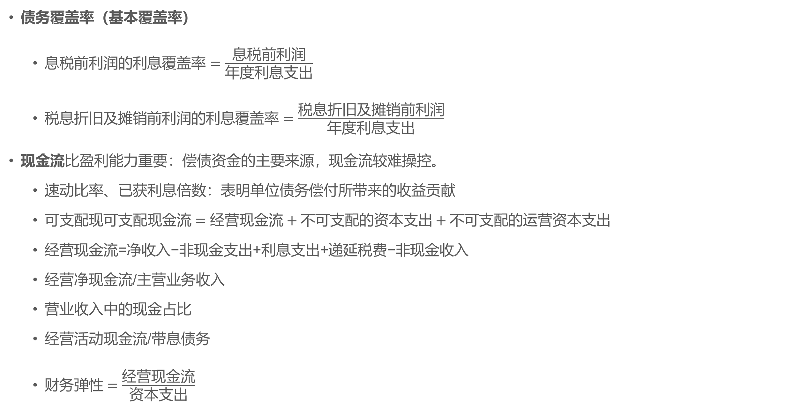
偿债指标
债务覆盖率（基本覆盖率）
  $息税前利润的利息覆盖率=\frac{息税前利润}{年度利息支出}$
  $税息折旧及摊销前利润的利息覆盖率=\frac{税息折旧及摊销前利润}{年度利息支出}$
现金流比盈利能力重要：偿债资金的主要来源，现金流较难操控。
  速动比率、已获利息倍数：表明单位债务偿付所带来的收益贡献
  $可支配$现$可支配现金流=经营现金流+不可支配的资本支出+不可支配的运营资本支出$
  经营现金流=净收入−非现金支出+利息支出+递延税费−非现金收入
  经营净现金流/主营业务收入
  营业收入中的现金占比
  经营活动现金流/带息债务
  $财务弹性=\frac{经营现金流}{资本支出}$

Slide 57
偿债指标等级示例（标普）
财务指标 | AAA | AA | A | BBB及以下
EBIT利息保障倍数 | 23.4 | 13.3 | 6.3 | 3.9
EBITDA利息保障倍数 | 25.3 | 16.9 | 8.5 | 5.4
FFO/总负债 | 214.2 | 65.7 | 42.2 | 30.6
自由运营现金流/总负债 | 156.6 | 33.6 | 23.3 | 12.8
资本回报率 | 35.0 | 26.6 | 18.1 | 13.1
经营利润/销售收入 | 23.4 | 24.0 | 18.1 | 15.5
总债务/资本 | 5.0 | 35.9 | 42.6 | 47.0

Slide 58
资产负债
资产价值，评估各类资产所产生的现金流的稳定性和价值量，关注大占比资产
  流动资产：变现能力
    存货：存货构成、市场价值和周转率
    应收账款：帐龄、周转率，高集中度企业的经营状况和资信
    其它应收款：资金往来是否正常
  非流动资产：估值和折旧政策是否合理
    在建工程：在建工程实际情况，挂账减少折旧
    固定资产：折旧政策、账面价值和实际价值差异；高度折旧的资产易被低估
    无形资产：价值估算合理，商誉资产容易被高估
权益稳定性
  权益增速，所有者权益、资本公积等结构变动，利润分配政策

Slide 59
资产负债
任何确定的偿付期限、固定的利息流、不可延期或取消的强制性支付，都应被视为负债
表内负债，通过分析资产负债表的确认和记账准则，来评估运营管理的激进/保守程度
  评估债务质量，当前债务水平，债务杠杆和偿债压力
  债务期限结构，演变趋势和可持续性
表外负债：完整全面的识别所有形式的债务，评估主体按时、足额偿付债务的能力
  租赁费、担保、诉讼赔偿、保理或证券化的各种应收账款
  含有赔偿条款的供货合同，承诺支付的采购合同，以及合资公司债务和未合并的子公司债务
  债务融资工具的多样性，从票据、信贷和债券--- 混合债股证券--- 结构化融资（项目融资、多资产证券化、应收账款证券化等）

Slide 60
资产负债
资产负债率：企业债务杠杆比率
  清算时，债权人利益的受保护程度
  负债的口径分为表内负债和表外负债，所有者权益可使用账面或市值
  如，表内负债 /【表内负债+账面所有者权益】或【表内负债+表外负债】/【表内负债+表外负债+账面所有者权益】
债务测试：测试资产负债的承压能力
  可维持：维持最低的利息保障倍数
  债务压力：若利息保障倍数通过了可维持测试，则不会发生新债务
  现金流：维持最低现金流水平
  运营资本：维持最低运营资本水平
  审慎管理：限制现金分红和股票回购等

Slide 61
营运能力
反应企业各项主要投入向销售、利润的转化效率
  总资产周转率：企业整体资产运用效率
  流动资产周转率：评价短期资产运用效率
  存货周转率：单位存货分摊的销售成本，由此评估企业的销售能力和存货管理水平
  存货占总资产比：反应盈利状况和资产使用状况
  应收账款周转率、占总资产比：销售政策、产品积压和销售收入回款之间的流畅度

Slide 62
盈利能力
盈利能力是决定公司价值的重要指标，股东偏好盈利和股值，但债权人更关注边际利润率和投资回报率。
盈利比率：采取可横向比较的简单处理方法，排除不稳定的科目
  利润率：经营效率，销售收入转为利润的比例
    净利润/销售收入；息税前利润/销售收入；净利润/总资产
    息税折旧摊销前利润/销售收入；FFO/销售收入
    期间费用的占比；投资收益、营业外收支占比
  投资回报：投资决策利润率
    净利润/股东权益；净利润/总资产
  销售收入和利润增长
    销售收入、EBIT、净利润的同比增长率
    销售毛利率：主营业务盈利能力
    EBIT/营业总收入：不考虑财务费用下的盈利能力

Slide 63
盈利能力
行业趋势和经济前景
  判断所处的商业周期和行业周期
  对财务指标的定性判断，应以相同行业的主体作为参照
  行业趋势对个体的影响
管理战略评估：成长战略、资本投入、收购计划；资产剥离、竞争状况
  根据管理层所承受的风险程度和管理政策、以往执行情况等信息合理预估其应对措施，进行不同的场景分析，包括基础场景、压力场景和违约场景
  不同的管理风格会导致不同的政策，激进的管理者会在行业衰退阶段，积极并购扩张；保守的管理者则会减少支出和资金，准备过冬
在不同场景下，使用绝对水平、趋势、预测和比较等数据分析技术进行效果评价

Slide 64
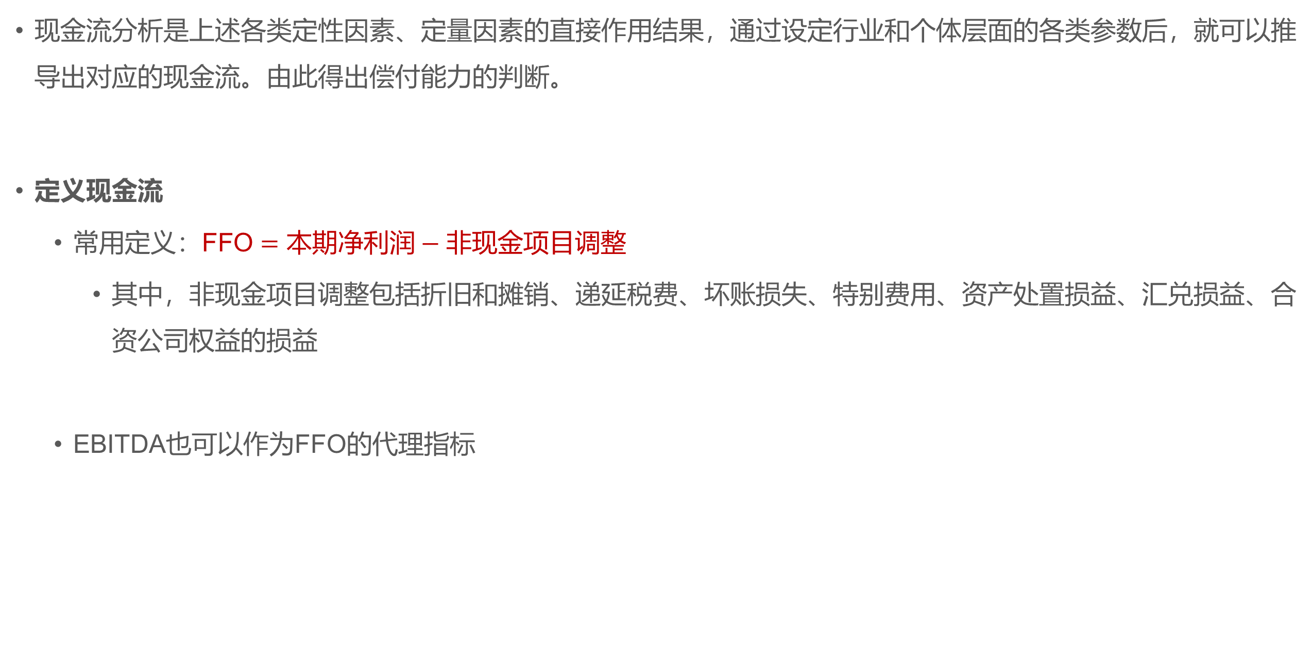
现金流
现金流分析是上述各类定性因素、定量因素的直接作用结果，通过设定行业和个体层面的各类参数后，就可以推导出对应的现金流。由此得出偿付能力的判断。
定义现金流
  常用定义：$\text{FFO}=\text{本期净利润}−\text{非现金项目调整}$
    其中，非现金项目调整包括折旧和摊销、递延税费、坏账损失、特别费用、资产处置损益、汇兑损益、合资公司权益的损益
  EBITDA也可以作为FFO的代理指标

Slide 65
现金流量表
科目 |  | XXXX年
净利润 |  | 59.7
 | 折旧和摊销 |  | 18.8
 | 递延税款 |  | 11.6
 | 其他非现金项目 |  | 2.2
运营资金FFO |  | 92.3
 | 非现金类流动资产的增减 |  | -8.5
 | 非现金类流动负债的增减 |  | 13.7
运营现金流量 |  | 97.5
 | 资本支出 |  | -26.3
自由运营现金流量 |  | 71.2
 | 现金股利 |  | 3.5
科目 |  | XXXX年
可支配现金流量 |  | 74.7
 | 收购 |  | -33.5
 | 资产处置 |  | 16.2
 | 其他来源的现金 |  | -7.7
融资前的现金流量 |  | 49.7
 | 短期负债的增减 |  | 9.7
 | 长期负债的增减 |  | -26.6
 | 普通股净出售/回购 |  | -35.4
 | 净融资 |  | -52.3
 | 现金及等价物的增减 |  | -2.6

Slide 66
EBITDA代替FFO
适用于发展激进的主体、经济周期底部时期的低等级主体、资产寿命比较长的主体
不适用中高等级主体，在经济周期恢复和顶部时期
EBITDA应拆分为EBIT、折旧、摊销分别评估，EBIT占比反映了现金流占比
EBITDA易被激进的会计政策操纵
不是所有收入都是现金，不是所有收入都来自主营业务
折旧和摊销会夸大运营资本增长期间的现金流量
未考虑行业特性，容易忽视资产重置支出的影响，尤其对资产寿命较短的主体
不同会计准则下的可比性较差

Slide 67
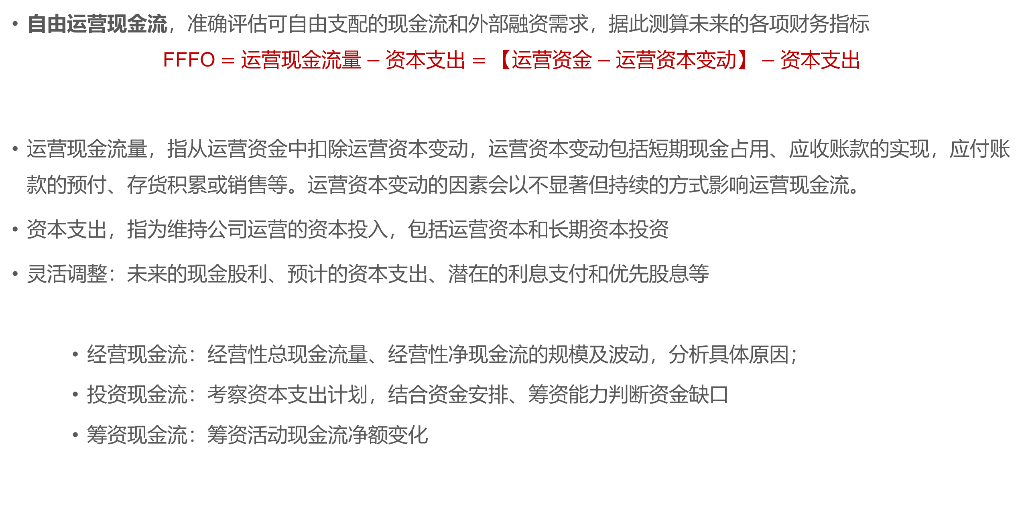
现金流
自由运营现金流，准确评估可自由支配的现金流和外部融资需求，据此测算未来的各项财务指标
$$\text{FFFO}=\text{运营现金流}量−\text{资本支出}=【\text{运营资金}−\text{运营资本变动}】−\text{资}\text{本支出}$$
运营现金流量，指从运营资金中扣除运营资本变动，运营资本变动包括短期现金占用、应收账款的实现，应付账款的预付、存货积累或销售等。运营资本变动的因素会以不显著但持续的方式影响运营现金流。
资本支出，指为维持公司运营的资本投入，包括运营资本和长期资本投资
灵活调整：未来的现金股利、预计的资本支出、潜在的利息支付和优先股息等
    经营现金流：经营性总现金流量、经营性净现金流的规模及波动，分析具体原因；
    投资现金流：考察资本支出计划，结合资金安排、筹资能力判断资金缺口
    筹资现金流：筹资活动现金流净额变化

Slide 68
现金流
现金流比率，用于显示公司偿付长期债务、兑付短期利息和承担资本支出的能力
  负债还本比率，对总负债的偿付能力
    FFO / 总负债；运营现金流量 / 总负债
    总负债 / FFFO；总负债 / EBITDA
偿付比率，对利息和短期债务的偿付能力
  EBITDA / 利息费用；【 FFFO + 利息费用】 / 利息费用
  【 FFFO + 利息费用】/ 【 利息费用 + 当年到期债务】
资本支出覆盖率，评估对资本支出的支持能力
  FFO / 资本支出；运营现金流量 / 资本支出

Slide 69
各类潜在的债务来源
负债情况
  短期和长期债务期限、未偿付票据
银行授信
  总额、可用额度、贷款期限、实质性的不利变化条款、触发条款、限制性条款等
表外负债
  子公司担保、合资公司、承诺付款的采购合同、或有负债
其他来源
  FFFO、现金 / 流动资产、资产处置、股利分配减少、缩减资本开支、母公司支持

Slide 70
财务灵活性
何时需要流动性
  主体信用等级主导流动性的获取难易程度
  流动性分析也可用于评估管理层投机程度
  定性分析为主，现金流具有高度的时间敏感度，因此需要建立在切合公司实际情况的基础上进行分析
  意外事件、或有债务、表外负债等都会触发流动性危机
流动性来源
  运营产生的资金流量，包括可用的剩余现金、短期可出售证券和经营现金流量，注意分析资本支出和股利政策的任意性；
  节约现金支付，使用银行授信支持的商业票据、资产处置
  外部融资，包括债券、股票等证券融资
财务政策的前瞻性，流动性是经营战略和财务政策的反映
  在适当流动性假设下，考虑评估管理水平和能力，包括：避免过度依赖短期的、信心敏感的债务；债务到期结构应清晰、易管理和分布良好；与银行的业务关系良好，信贷合同中留有实质性的缓冲空间

Slide 71
外部支持
信用增进措施：发行人用自有资产进行抵押和质押，或者引入第三方担保增信。
有担保债券的信用等级
发行人的信用等级
担保人的信用等级
第三方担保人的信用等级
抵押/质押资产
的增信等级
MAX
关联主体的
联合违约概率
资产对债务的覆盖率
增信资产到期日的折旧率

Slide 72
（六）债项资质
债务工具所承担的风险有一部分与主体无关，而是取决于债务工具种类、增信措施等。

Slide 73
关注点
债项，专指信用债发行人所发行的有价债券
主要关注点
  破产处置价值、债务存量和各债权的优先顺序
  外部增信措施对该债项回收率的影响
  根据债项回收率得出信用等级
  债务工具合约的详细阐述

Slide 74
破产制度
破产制度实质上平衡债权人和债务人之间的利益关系
  债务人处于困境中，需要保护以防止激进的债权人过度寻求优先受偿
  债权人需要确定的程序提高投资回收的确定性、处置公平性和透明度
破产程序
  破产前，在司法或接管机构的监督下，选择或被引导获取外部帮助
  资产清算，司法裁决清算后，根据债权人等次，将清算收益进行分配。小公司为主
  资产出售，由其他公司进行收购，大公司为主
  资产重组，由于大公司破产会影响就业和社会秩序，因此通过强制或表决的方式制定重组计划，包括消减成本、战略调整、资产出售和债转股等细节
评估破产制度下债权人的权益影响
  债权人对处置程序的影响；担保物可执行性；偿债优先级排序；资产重组

Slide 75
破产制度
我国破产流程长、程序复杂、时间跨度难确定，定量测算困难，主要采取关键因素分析法
债券类型 | 债项评级考虑的因素
短期融资券 | 主体信用状况、短期流动性、债券对主体信用影响
中长期债券 | 主体信用评价、债项对主体信用的影响、偿债保障措施的增信效果
第三方担保债券 | 主体信用状况和担保效果
抵押债券 | 主体信用状况和抵质押资产回收率
回购债券 | 主体信用状况、回购方的信用等级、相关性
可转换债券 | 综合考虑将可转换债券当成一般债券的基础评级，以及转股可能性及其影响分析
集合债券 | 主体信用状况、发行人相关性、发行方案、偿债保障措施（结构化设计、第三方担保、风险准备金等）
结构融资债券 | 基础资产池特征、证券化产品现金流、交易结构与法律风险、信用增级以及资产管理机构等

Slide 76
偿付优序
高
高
01
优先支付的费用
处理破产事宜的专业费用以及法庭费用
02
有担保的债权人
少数财务债权人，部分工资和福利、供应商欠款
回收期望
优先级
03
无担保的债权人
财务债权人、大部分供应商和工资
04
次级的债权人
已经正式同意在其他债权人之后受偿的债权人
05
股东
公司主体的所有者
低
低

Slide 77
偿付优序
对债权人的影响
  制度透明和执行，破产法庭的自由裁量空间、破产法的明确性和执行可变性
  担保执行，能否取得担保物、债权人能否拒绝重组、执行成本、担保物的等价替换（充分保护担保人）
  关键法律风险，破产法庭的中止指令，以阻止债权人求偿和担保执行；财务危机时期的合规审查；向上担保的限制性
次级属性
  次级债权的偿付优序低于其他债权人，偿付预期低、利息高
  终极的次级属性：若发生违约，其他债权人将获得更多偿付
  持续经营的次级属性：仅当高优先级的债权人受偿后，才进行偿付

Slide 78
担保增信
担保公司
  如中债增信、中投保、三峡担保、江苏信用再担保等
  关注担保公司资质：股东背景、注册资本、经营状况、代偿风险，风险准备
关联担保
  集团内公司或其他担保方
  关注由于业务关联性所引起的联合违约概率变化
资产质押/抵押
  到期变现价值
  对所担保债务的覆盖倍数

Slide 79
担保增信
担保：在发行人和各类担保主体中，取资质最高的主体评级
增信：对资产评分，累计达标后调增；调增最高1-2档，调降档次不设限
有担保债券的信用等级
发行人的信用等级
担保人的信用等级
第三方担保人的信用等级
抵押/质押资产
的增信等级
MAX
关联主体的
联合违约概率
资产对债务的覆盖率
增信资产到期日的折旧率

Slide 80
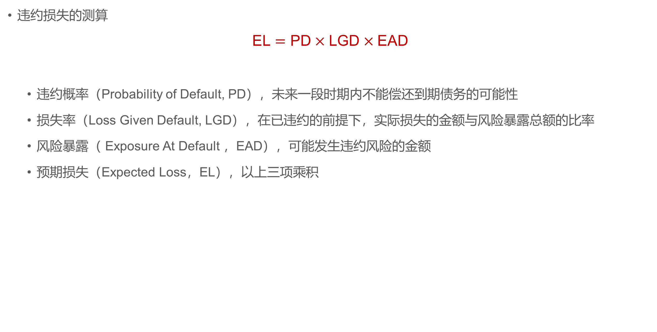
违约回收
违约损失的测算
$$\text{EL}=\text{PD}×\text{LGD}×\text{EAD}$$
  违约概率（Probability of Default, PD），未来一段时期内不能偿还到期债务的可能性
  损失率（Loss Given Default, LGD），在已违约的前提下，实际损失的金额与风险暴露总额的比率
  风险暴露（ Exposure At Default ，EAD），可能发生违约风险的金额
  预期损失（Expected Loss，EL），以上三项乘积

Slide 81
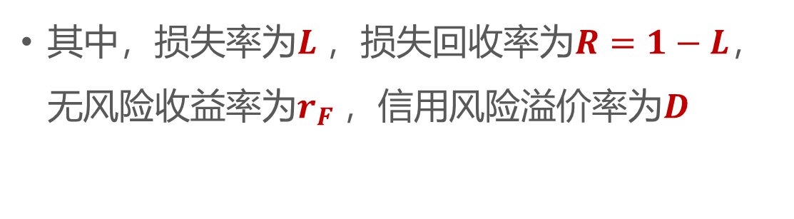
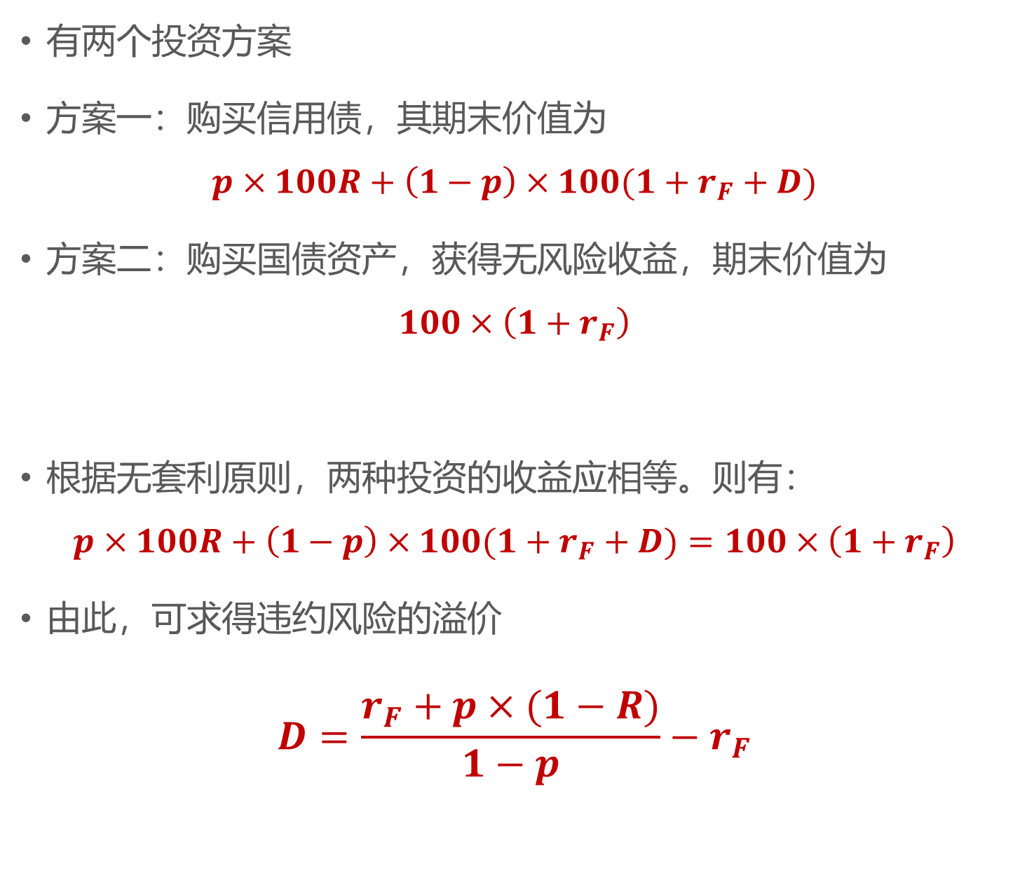
违约回收
有两个投资方案
方案一：购买信用债，其期末价值为
$$p×100R+\left(1−p\right)×100(1+r_{F}+D)$$
方案二：购买国债资产，获得无风险收益，期末价值为
$$100×\left(1+r_{F}\right)$$
根据无套利原则，两种投资的收益应相等。则有：
$$p×100R+\left(1−p\right)×100(1+r_{F}+D)=100×\left(1+r_{F}\right)$$
由此，可求得违约风险的溢价
$$D=\frac{r_{F}+p×(1−R)}{1−p}−r_{F}$$
违约
100*R=100*(1-L)
期初
100元
p
1-p
无违约
100*(1+rF+D)
其中，损失率为$L$，损失回收率为$R=1−L$， 无风险收益率为$r_{F}$，信用风险溢价率为$D$

Slide 82
（七）条款分析

Slide 83
债券合约中的主要条款
评估绝对投资价值
要素条款
债券发行时就已约定的基本信息，包括发行主体、期限金额、票息、付息频率，融资目的，资金使用安排等
开展相对价值交易
权利条款
赋予发行人，或投资人约定的选择权，权利是否行使会在事实上改变一项或多项债券要素
投资人保护条款
缓解信用债投资过程中，风险和收益的不对称性，包括交叉保护、事先约束、控制权变更等
开展高收益债券投资、违约回收投资

Slide 84
权利条款
发行人赎回
投资人回售
票面利率调整
提前偿还
延期支付
定向转让
条款性质
条款要素
可能影响
指债券发行人可在债券到期前，因某些约定事项的发生，以约定赎回价格提前部分/全部偿还本息。
初始赎回价格：通常设定为债券面值加上年利息，略高于面值。
对发行人有利，如市场利率降低，发行人赎回后再融资，降低融资成本
对投资者不利，面临再投资风险，需要补偿
Notes:
84

Slide 85
权利条款
发行人赎回
投资人回售
票面利率调整
提前偿还
延期支付
定向转让
条款性质
条款要素
可能影响
指投资者在一定条件下，可要求发行人按约定价格通常是以面额加计利息补偿金的价格回售给发行人。
回售条件：无条件回售是指无特别制定原因设定回收；有条件回售是指在一段时间内连续低于约定价格，并达到某一幅度时，按事先约定的价格卖回给发行人。
回售时间：一般定在可转债偿还期的1/3或1/2之后
回售价格：事先约定，它一般比市场利率稍低
对发行人不利，即回售通常发生在到期日前，发行人可能面临资金压力。
投资人的看跌期权。
Notes:
85

Slide 86
权利条款
发行人赎回
投资人回售
票面利率调整
提前偿还
延期支付
定向转让
条款性质
条款要素
可能影响
债券发行人在满足一定条件时，上调、下调或者不调整票面利率的选择权。
上调利率：当触发回售条款的事件时，发行人提高票面利率来促使理性的投资者放弃回售权
不调整利率：节约成本考虑倾向于提前还款，不会选择上调利率而增加成本
下调利率：对于资质好的主体，评级上调，或资产荒等情况，选择下调利率降低成本
票面利率调整通常与回售条款一同出现，通常票面利率调整权在回售权之前，主要利用它来博弈债券的存续期，对发行人有利。
如发行人仅有上调利率权，则对投资者有利；如发行人同时具有上调或下调利率的权利，则对投资者不利。
Notes:
86

Slide 87
权利条款
发行人赎回
投资人回售
票面利率调整
提前偿还
延期支付
定向转让
条款性质
条款要素
可能影响
指发行人在约定时点至债券到期日之间，每年年末提前偿还一定比例的本金，提前偿还的本金不再计息。
提前偿还的日期
提前偿还本金的比例
对发行人有利。当预期利率下行时，发行人提前偿还高利率债券，再发行低利率债券，可降低融资成本。同时选择分期偿还债券本金也有利于减轻发行人的偿债压力。
对投资者不利。当利率下降时，投资者会面临再投资风险，其次债券的期限可能缩短，也减少了债券资本利得的潜力。
Notes:
87

Slide 88
权利条款
发行人赎回
投资人回售
票面利率调整
提前偿还
延期支付
定向转让
条款性质
条款要素
可能影响
到期延期支付：若到期时发行人无力偿付，又不能借新还旧。征得投资者同意后，可将债券本息偿付予以延期，并调整票息率；
预设延付条款：债券到期后，继续持有债券，直至预设日期，即永续债。
清偿顺序：次级债务，优于普通股和优先股
期限与赎回：没有明确的到期时间或者期限非常长。一般有赎回条款
息票重置：票息较高，可变票息
延息条款：发行人自主延息或强制延息
股息推动和停发机制：向清偿顺序相同或靠后的证券派息时，优先全额偿付
无担保：次级债务&权益要求，无担保条款
无违约/交叉违约事项：除有明确期限产品的到期偿付外，无任何事项(如延息等)能够触发永续债券项的违约/交叉违约
获得长期投资资本，从而补充资本金。但可能要承担更高的借款利率，融资成本上升。
永续债票面利息较高、久期较长，灵活调整投资组合
Notes:
88

Slide 89
权利条款
发行人赎回
投资人回售
票面利率调整
提前偿还
延期支付
定向转让
条款性质
条款要素
可能影响
投资者在债券存续期内的约定时点，将所持有债券定向转让给主承销商的权利。
投资者可全部转让，也可部分转让。
转让范围限制：私募债流通范围小于200人
该条款是主承销商的义务，降低发债成本
增强债券流动性，可以及时止损
Notes:
89

Slide 90
投资者保护条款
2016年9月8日，中国银行间市场交易商协会《投资人保护条款范例》将“投资者保护条款”定义为：为保护债券投资者利益，发行人事先设定的承诺和处置措施条款。
交叉保护条款
事先约束条款
控制权变更条款
ab****
每一类条款相应的触发情形和处置程序

Slide 91
交叉保护
触发情形
违约主体范围：包含发行人全部/部分子公司、控股股东及其子公司的债务
处置程序
书面通知：发行人书面通知主承销商，主承销商书面通知全体持有人
违约债务种类：债券、金融机构贷款、承兑汇票、金融租赁、资产管理计划融资、银行理财直接融资工具等；
违约金额下限：单独或一定期间内累计达到一定金额，通常为一个绝对值或达到净资产的一定比例孰低者
救济和豁免：持有人会议，发行人做出解释或提供救济方案，持有人可选择无条件豁免、有条件豁免还是回售
宽限期：可按约定给予发行人一定的宽限期，不超过10个工作日

Slide 92
事先约束
触发情形
财务指标承诺事项：合并或母公司口径，可选择按年度或季度监测，相关财务指标可选择资产负债率、净资产收益率和净利润、流动比率、有息债务/短期有息债务年增长率、未偿还债务融资工具余额占有息债务比重、母公司“经营活动净现金流/总负债”比例。
处置程序
通知：发行人应在2个工作日内予以公告并启动后续处置措施：
事先约束事项：出售/转移重大资产、股权委托管理协议变更、质押或减持上市公司股权、名股实债、资产池承诺、对外提供重大担保以及债务重组。
救济和豁免
如持有人会议无效或未形成有效决议，持有人可根据事先约定视同无条件豁免还是视同未豁免；
如果持有人会议决议未豁免的或有条件豁免，但发行人未在约定时间内完成相关法律手续的，则视同违约。
宽限期，须早于持有人会议召开时间。

Slide 93
控制权变更
触发情形
选择控股股东变更、实际控制人变更、指定股东不再为发行人股东、董事长或总经理变动或无法履行职责、发行人约定比例以上董事发生变动。
处置程序
信息披露：发行人应于2个工作日内披露控制权变更的起因、现状和可能影响，并持续披露相关事项；
或因控制权变更导致信用评级发生变化（信用评级下调或评级展望调整由稳定调为负面），也视为触发该条款。
回售安排：发行人应于2个工作日内发布回售公告，根据市场惯例，投资者回售价格为票面价值的101%，发行人可选择其他回售价格，但应在募集说明书中明确。
投资者可选择全部或部分回售，发行人应在回售登记期（不应超过10天）结束后一个月内完成兑付。

Slide 94
实际效果
条款执行差
  发行人和相关方履约意识
  信息披露时效性
  持有人大会的组织效率低
  持有人是持有多重债权，利益诉求各异
实际情况
  发行人身份复杂，涉及范围和领域非常广泛
  单纯的持有人会议决议、司法执行非常困难
  谈判协商、维稳救助为主

Slide 95
（八）第三方信评
在一定的方法体系下，基于上述外部、内部风险因素的事实状况，得出合理的资质等级

Slide 96
标普评级法
2. 调整个体信用状况
  对国别和行业风险，发债主体的经营风险、财务风险进行逐层评分
  评估各类长期外部支持措施的有效性
1. 确定主体级别锚
3. 确定主体评级
  根据多元化经营和企业的资本结构、流动性、财务政策、公司管理治理等进行二次调整

Slide 97
标普评级法：企业经营风险分值
分析国家风险和行业风险，得出国家和行业风险得分
 |  | 国家风险
 |  | 极低 | 低 | 中 | 中高 | 高 | 极高
行业风险 | 极低 | 1 | 1 | 1 | 2 | 4 | 5
 | 低 | 2 | 2 | 2 | 3 | 4 | 5
 | 中 | 3 | 3 | 3 | 3 | 4 | 6
 | 中高 | 4 | 4 | 4 | 4 | 5 | 6
 | 高 | 5 | 5 | 5 | 5 | 5 | 6
 | 极高 | 6 | 6 | 6 | 6 | 6 | 6

Slide 98
标普评级法：企业经营风险分值
竞争地位评估从竞争优势、经营规模、运营效率、盈利能力四个方面展开。
要素 | 解释 | 子要素
竞争优势 | 产品或服务的竞争性地位和对于消费者的 吸引程度；商业模式的脆弱性和可持续性 | 竞争战略；差异化、独特性、产品定位、捆绑销售；品牌声誉和市场营销；产品和服务质量；进入门槛以及消费者的转换成本；技术优势、对于技术革新的敏感性以及引导技术革新的能力；核心产品的特点
经营规模 经营范围 产品多样化 | 商业活动的集中性或多样性 | 产品和服务的多样化；区域多样化；市场容量、市场总体收入、企业的市场份额；产品或服务的成熟度
营运效率 | 核心产品的质量 成本管理及成本结构 | 成本结构；生产流程；营运资本管理；技术的先进程度
盈利能力 |  | 盈利水平；盈利波动性

Slide 99
标普评级法：企业经营风险分值
综合国家和行业风险得分和竞争地位，得出企业经营风险。
 |  | 国家和行业风险得分
 |  | 极低 | 低 | 中 | 中高 | 高 | 极高
竞争地位 | 优秀 | 1 | 1 | 1 | 2 | 3 | 5
 | 较强 | 1 | 2 | 2 | 3 | 4 | 5
 | 良好 | 2 | 3 | 3 | 3 | 4 | 6
 | 一般 | 3 | 4 | 4 | 4 | 5 | 6
 | 较差 | 4 | 5 | 5 | 5 | 5 | 6
 | 脆弱 | 5 | 6 | 6 | 6 | 6 | 6

Slide 100
标普评级法：财务风险得分
根据现金流和财务杠杆，确定财务风险得分
核心偿付指标
财务风险得分
近5年的财务数据
建立映射
确定
权重
调整后风险得分
波动性调整
最终财务风险得分
数据提取
补充指标
其他附加指标

Slide 101
标普评级法：主体级别锚
 |  | 财务风险
 |  | 极小 | 适度 | 中等 | 显著 | 激进 | 高杠杆
经营风险 | 优秀 | AAA/AA+ | AA | A+/A | A- | BBB | BBB-/BB+
 | 较强 | AA/AA- | A+/A | A- | BBB | BB+ | BB
 | 良好 | A/A- | BBB+ | BBB/BBB- | BB+ | BB | B+
 | 一般 | BBB/BBB- | BBB- | BB+ | BB | BB- | B
 | 较差 | BB+ | BB+ | BB | BB- | B+ | B/B-
 | 脆弱 | BB- | BB- | BB- | B+ | B | B-

Slide 102
标普评级法：主体级别锚
对于债务负担较重、经营情况很差、面临的违约风险较高且债务的偿还及容易受到外部环境的影响的企业时，直接采取单独的评价方法
级别 | 定义 | 评定标准
CCC | 当前很容易受到外部环境影响，债务的偿付能力完全取决于持续向好的商业环境和经济发展 | 1.违约可能性高于50% 2.违约概率接近30%，且预计未来1年内可能出现违约
CC | 当前极容易受到外部环境影响，违约可能性极高 | 违约已成为大概率事件，只是时间问题，具体情况有：1.企业公开披露表示下一笔利息无法支付； 2.企业公开披露表示将申请破产或类似行动而导致债务偿还出现困难； 3.企业披露信息将要进行重组

Slide 103
标普评级法：主体信用状况
基于调整项对级别锚进行级别调整，得出主体信用状况
  第一次调整：依据多元化效应的得分、企业经营风险状况进行调整
 |  | 经营风险
 |  | 优秀 | 较强 | 良好 | 一般 | 较差 | 脆弱
多元化 效应 | 显著 | +2 | +2 | +2 | +1 | +1 | 0
 | 一般 | +1 | +1 | +1 | +1 | 0 | 0
 | 中性 | 0 | 0 | 0 | 0 | 0 | 0

Slide 104
标普评级法：主体信用状况
第二次调整：对资本结构、流动性、财务政策、公司管理治理四项要素进行单独评分，再次调整
级别锚 |  | a-及以上 | bbb+到bbb- | bb+到bb- | b+及以下
资本结构 | 十分积极 | +2
 | 积极 | +1
 | 中性 | 0
 | 偏负面 | -1
 | 负面 | -2或更多 |  |  | -2
财务政策 | 积极 | +1，如果M&G处于良好或以上 |  | +1，如果流动性处于充足或以上且M&G处于良好或以上
 | 中性 | 0
 | 偏负面 | -1到-3 |  | -1到-2 | -1
 | 负面 | N/A
流动性 | 强 | 0 |  | 0（关注积极或中性的财务政策） | +1，如果财务政策的级别是积极或中性
 | 欠充足 | N/A |  | -1 | 0
 | 弱 | N/A |  |  | 最高不能超过b-
管理和治理 | 强 | 0（关注积极的财务政策） |  | 0或+1 | 0或+1
 | 良好 | 0（关注积极的财务政策） |  |  | 0
 | 一般 | -1 | 0
 | 弱 | -2或更多 |  | -1或更多

Slide 105
标普评级法：确定主体评级
依据企业主体信用状况和外部支持，微调得出企业的主体评级
  股东实力和支持
    股东支持：企业性质、行业地位、竞争能力和财务状况；
    支持可能性：在股东整体战略定位中的位置、业务体系里面的地位、历史支持的内容和力度
  政府支持
    政府实力：行政级别、区域经济环境、财政实力、地方政府债务负担状况等
    支持可能性：主体业务公益性、获得政府支持的相关文件完备性、历史上支持的情况和方式

Slide 106
标普评级法：债项评级的侧重
短债评级
  主体信用不是重点
  关注短期偿债能力
    流动性资产和现金性资产
    短期现金流分析和预测、投融资计划等
    短期偿债指标，如现金净流入对短期债务的保障程度，银行授信等；
    偿债保障措施
中长债评级
  主体长期信用，与主体分析一致
  债项评级关注中长期盈利能力、偿债能力、偿债保障能力

Slide 107
（九）内部评级

Slide 108
内部评级流程
评级模型过程和步骤类似，但银行的优势是具有相对完备的、可跟踪的、高频的数据库
客户提交资料
定性分析模块
特定事项调整
外部资料
&
监控事项资料
公司治理
财务状况
信用记录
市场竞争力
股权结构
将违约概率映射为内评等级
司法诉讼
确定最终等级
银行内部资料库
选定适用的评级模型
行业环境
外部支持
重大危机
定量分析模块
违约事件
现金流预测
偿付能力
主动处置
收支结构
变现能力
实质性负面事件
市场压力测算
项目投资测算
其他

Slide 109
按行业建模
银行评级的优势
  相对完整的企业客户历史数据
  客户信息详实
  资金流向监测及时
  业务关系紧密
评级方法
  评级模板：对样本不足的行业，借助信贷业务经验
  统计模型：对样本基数较大行业，发挥模型的规模化效应
主体分类 | 评级方法
普通企业 | 统计模型+评级模板
房地产企业
事业单位
小微企业
金融机构 | 评级模板
特殊类（城投公司等）

Slide 110
评级指标：一般企业
一级指标 | 二级指标 | 指标公式
行业 | 行业分类 | 以通用行业分类为基础，建立二级评分
企业 | 企业属性 | 根据企业性质分档评分
外部评级 | 外部主体评级 | 资信评估等级映射为对应分值
公司规模 | 净资产 | 平均净资产
长期偿付能力 | 资产负债率 | 负债余额/资产总额*100%
 | 经营性净现金流/总负债 | 经营性净现金流/总负债*100%
 | 利息保障倍数 | EBIT/利息费用
短期偿付能力 | 速动比率 | （流动资产-存货）/流动负债*100%
 | 经营性净现金流/流动负债 | 经营性净现金流/流动负债*100%
盈利能力 | 营业（销售）利润率 | 营业（销售）利润/营业（销售）收入*100%
 | 总资产报酬率 | 息税前利润/平均资产总额*100%
 | 净资产收益率 | 净利润/平均净资产）*100%
营运能力 | 总资产周转率 | 业务收入净额/平均资产总额
担保情况 | 担保情况 | 根据担保资质评定

Slide 111
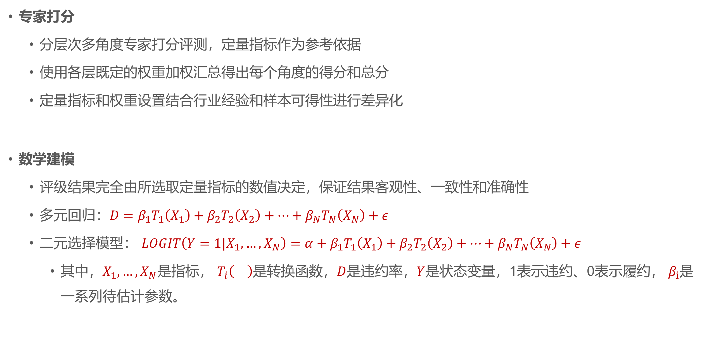
建模方法
专家打分
  分层次多角度专家打分评测，定量指标作为参考依据
  使用各层既定的权重加权汇总得出每个角度的得分和总分
  定量指标和权重设置结合行业经验和样本可得性进行差异化
数学建模
  评级结果完全由所选取定量指标的数值决定，保证结果客观性、一致性和准确性
  多元回归：$D=β_{1}T_{1}\left(X_{1}\right)+β_{2}T_{2}\left(X_{2}\right)+…+β_{N}T_{N}\left(X_{N}\right)+ε$
  二元选择模型： $LOGIT\left(Y=1|X_{1},…,X_{N}\right)=α+β_{1}T_{1}\left(X_{1}\right)+β_{2}T_{2}\left(X_{2}\right)+…+β_{N}T_{N}\left(X_{N}\right)+ε$
    其中，$X_{1},…,X_{N}$是指标， $T_{i}\left(\right)$是转换函数，$D$是违约率，$Y$是状态变量，1表示违约、0表示履约， $β_{i}$是一系列待估计参数。

Slide 112
建模方法
模型的优势
  结果精确度较高、变量较少
  可行性、透明性和解释性
存在的问题
  获取可靠的、连续的、可跟踪的基础数据
  权重体系和模型的恰当性
  财务指标存在局限性和滞后性
  样本代表性和数量的差异

Slide 113
Z-score方法
Z-score评分法，始于上世纪70年代的美国股票市场的基本面研究领域。该模型的创立者Altman，通过筛选确定27个最重要的财务数据，建立多元统计模型对贷款申请人进行信用等级评估。
据研究文献，该模型能在破产前5年即可有效地识别要破产公司，其中破产前1年的准确度大于90%，破产前5年的准确度大于70%。
该模型的局限：
  仅考虑违约与没违约两个极端情况
  使用大量样本历史数据拟合系数且需定期调整
  未考虑经济和行业周期
  公司违约与否与风险的非线性
  缺乏经济的理论基础
  财务指标存在时滞
  无法计算投资组合的信用风险

Slide 114
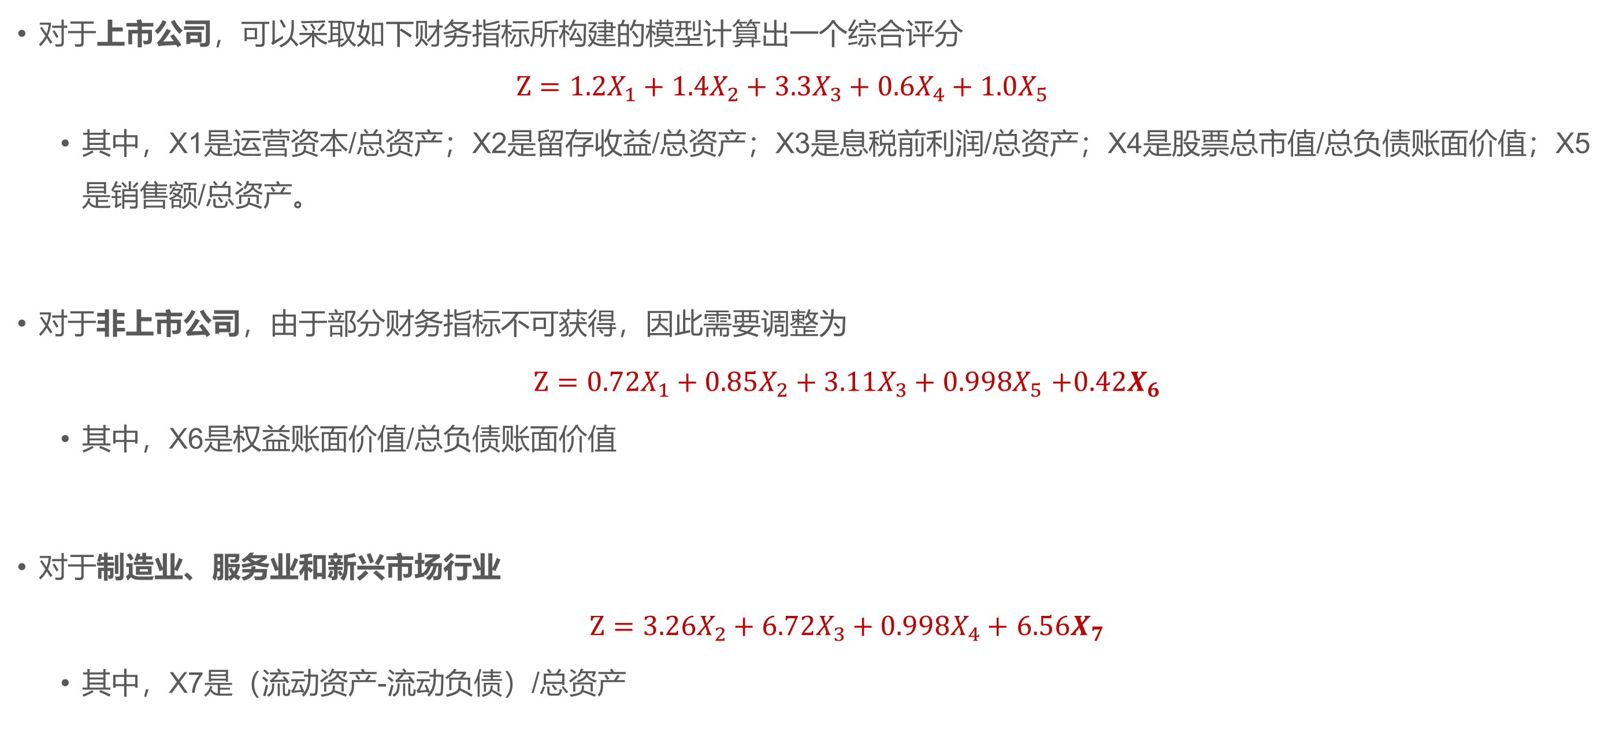
Z-score方法
对于上市公司，可以采取如下财务指标所构建的模型计算出一个综合评分
  $$Z=1.2X_{1}+1.4X_{2}+{3.3X}_{3}+{0.6X}_{4}+1.0X_{5}$$
  其中，X1是运营资本/总资产；X2是留存收益/总资产；X3是息税前利润/总资产；X4是股票总市值/总负债账面价值；X5是销售额/总资产。
对于非上市公司，由于部分财务指标不可获得，因此需要调整为
    $Z=0.72X_{1}+0.85X_{2}+{3.11X}_{3}+0.998X_{5}$ $+{0.42X}_{6}$
  其中，X6是权益账面价值/总负债账面价值
对于制造业、服务业和新兴市场行业
    $Z=3.26X_{2}+{6.72X}_{3}+0.998X_{4}+$ $6.56X_{7}$
  其中，X7是（流动资产-流动负债）/总资产

Slide 115
Z-score方法
据国外市场的实证研究经验，信用主体经过财务指标分析后所得到的两个分值临界点，分为3个层次：
  存在信用风险，指信用主体的财务环境承受压力，并可能会发生信用恶化
  弱信用资质，指信用主体的财务环境尚可，但低于平均水平
  强信用资质，指信用主体的财务环境较好，高于行业平均水平
存在信用风险
弱信用资质
强信用资质
2.99
上市公司
1.80
2.90
非上市公司
1.23
2.60
制造服务和新兴行业
1.10

Slide 116
特定事项调整
活动异常
  企业名称、经营方针和范围发生重大变化
  企业生产经营的外部条件发重大变化
  企业涉及可能对其资产、负债权益和经营成果生重要影响的大合同
  企业发生可能影响其偿债力的资产抵押、质出售转让划或报废
  企业发生未能清偿到期重大债务的违约情况
  企业发生大额赔偿责任或因影响正常产经营且难以消除的
  企业发生超过净资产 10% 以上的重大亏损或失
  企业一次免除他人债务超过定金额，可能影响其偿力的
  企业三分之一以上董事、三分之二以上监事、董事长或者总经理发生变动；董事长或者总经理无法履行职责
  企业做出减资、合并分立解散及申请破产的决定，或者依法进入程序被责令关闭
  企业涉及需要说明的市场传闻
  企业涉及重大诉讼、仲裁事项
  企业涉嫌违法规被有权机关调查，或者受到刑事处罚、重大行政处罚；企业董事、监事、高级管理人员涉嫌违法纪被有权机关调查或者采取强制措施
  企业发生可能影响其偿债力的资产被查封、扣押或冻结情况；主要者全部务陷入停顿，可能影响其偿债力的
  企业对外提供重大担保
偿付异常
  债务逾期60天以上
  客户处于类似破产，申请破产，或已破产
  处于类似保护状态，不履行或延期履行偿付债务
主动认定处置
  对贷款停止计息、将应计利息转入表外核算
  信贷债务分类为不良
  出售贷款并承担了账面损失
  核销贷款、同意进行消极重组、对借款合同条款做出非商业性调整
其他可能导致客户不能全额偿还债务的情况

Slide 117
主体评级映射
客户违约概率（PD）通过映射表转换为对应的信用等级
信用等级 | PD区间 | 对外提供的评级
1 | [0, 0.03%] | AAA
2
3
4
5
6 |  | AA+
7 |  | AA
8 |  | AA-
9 |  | A+
10 |  | A
11 |  | A-
12 |  | BBB+
13 |  | BBB
14 |  | BBB-
15 |  | BB
16 |  | B
17 |  | CCC
18 |  | CC
19 |  | D

Slide 118
债项评级调整
以主体评级为基准
  在发行人和各类担保主体中，取资质最高的主体评级
  根据担保资质进行评分，累计达标后调增；调增最高1-2档，调降档次不设限
有担保债券的信用等级
发行人的信用等级
担保人的信用等级
第三方担保人的信用等级
抵押/质押资产
的增信等级
MAX
关联主体的
联合违约概率
资产对债务的覆盖率
增信资产到期日的折旧率

Slide 119





感谢聆听！
业务
沟通
内容
问答
观点
交流
技术
探讨

